Slide 1


L’Hydrogène, des propriétés exceptionelles pour contribuer à la neutralité carbone
Paul Lucchese
Chair of Executive Committee Representative, Hydrogen TCP IEA
CEA, France
Conférence Hydrogène, SFP Section Paris Sud
12 décembre 2024
Notes:
© Copyright PresentationGO.com – The free PowerPoint and Google Slides template library

Slide 2
Plan de la présentation
L’hydrogène: ses propriétés et ses usages passés et actuels
Le rôle nouveau que va jouer l’hydrogène décarboné dans la transition énergétique
  Le produire, transporter, stocker et distribuer
  À quoi va-t-il servir ?
  Sa place dans l’atteinte du Net Zero Carbon en 2050
Quels sont les obstacles encore à lever pour un déploiement massif
Aperçu de la situation internationale, européenne et française en cours
Conclusions et Questions

Slide 3

L’hydrogène et ses propriétés ses usages passés et actuels
Gaz: Vers 1610, le savant flamand Van Helmont a appelé « esprits » des composés volatils qu'il avait obtenus à la suite de diverses réactions. Esprit se dit ghoast en flamand (ghost en anglais). Ce mot, déformé en gaz, devait connaître une prodigieuse carrière internationale
Van Helmont découvre
le « gaz sylvestre » ou CO2

Slide 4
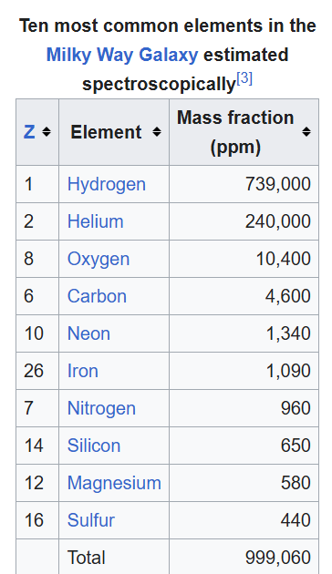
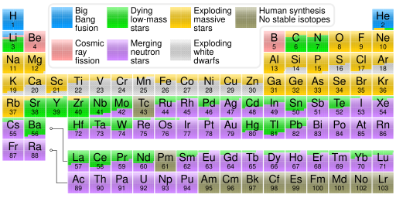

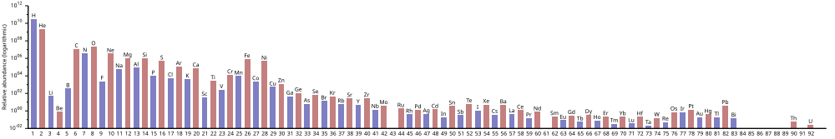
L’hydrogène cosmologique élément primordial le plus répandu dans l’univers
Clin d’œil
Michel Cassé
Astrophysicien
Poète

Slide 5
L’hydrogène sous sa forme molécule H2
L’hydrogène sous forme libre est un gaz diatomique H2
Sa formule isotopique est 1,008 (0,01 % de deutérium, 0 % de tritium) >> 10.08 ou 8 Octobre journée de l’hydrogène aux USA
Transparent, inodore, non toxique
Le plus léger des gaz, mais le plus énergétique en masse (par Kg)
Il diffuse très vite (coefficient de diffusivité le plus élevé)
Il a des propriétés énergétiques
  Combustion qui produit de l’eau et de la chaleur (et des Nox si combustion dans l’air)
  Flamme haute température 2045 °K
  Conversion electrochimiques (eau, chaleur et électricité)dans une pile à combustible
  Son utilisation ne produit pas de CO2
Il a des propriétés chimiques, notamment réductrices (exemple réduction des oxydes de fer)
Il a des plages en mélange avec l’air d’explosivité larges, avec une énergie d’ignition très faible
Sa flamme ne rayonne pas ou peu dans le visible (invisible): Avantage et Inconvénient

Slide 6
Les propriétés de l’Hydrogène
Molécule (Masse molaire) | Unités | Hydrogène (2) | Propane C3H8 (44) | Méthane CH4 (16) | Essence
Masse volumique TPN | Kg/m3 | 0,0887 | 1,87 | 0,707 | 745
HHV massique LHV Massique | MJ/Kg | 142 120 | 46 | 55,6 50 | 47 44
HHV volumique TPN 1 bar H2 700 bars H2 cryogénique | MJ/m3 | 120 12,7 5960 10 080 |  | 40 | 35 000
Energie explosivité | Kg TNT/m3 | 2,02 | 20,3 | 7,03 | 44,24
Energie minimale d’inflammation | mJ | 0,02 | 0,26 | 0,29 | 0,24
Limites d’inflammabilité | % | 4-75 | 2,1-9,5 | 5-15 | 1-7,6
Limites détonabilité | % | 13-65 |  | 6,3-13,5 | 1,1-3,3
Température de flamme | °C | 2045 |  | 1875 | 2200
Température Autoinflammation | °C | 585 | 487 | 540 | 228-501
Vitesse de flamme laminaire | Cm/s | 265-325 | 30-40 | 40
Diffusivité dans l’air | Cm2/s | 0,61 | 0,11 | 0,16 | 0,05
Température ébullition 1 atm | °K | 20,266 | 231 | 111 | -

Slide 7
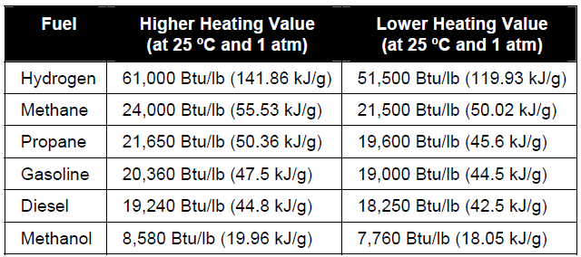
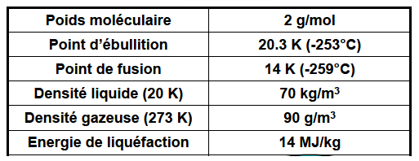
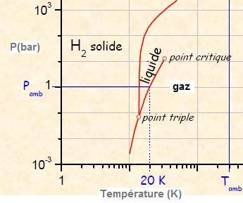
Complément des propriétés
Pour mémoire …..

Slide 8
Complément des propriétés

Slide 9
Complément des propriétés

Slide 10
L’hydrogène s’éloigne de la loi des gaz parfaits à haute pression
L’hydrogène suit la loi de Yang et Lee

Slide 11
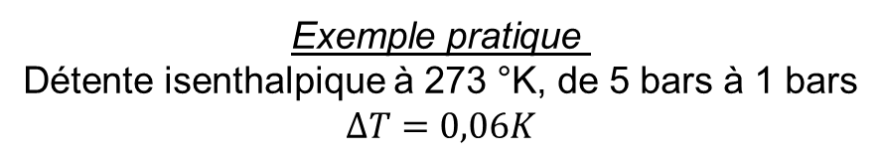
L’hydrogène a un coefficient négatif de détente Joule Thomson
Exemple pratique
Détente isenthalpique à 273 °K, de 5 bars à 1 bars
$$∆T=0,06K$$

Slide 12
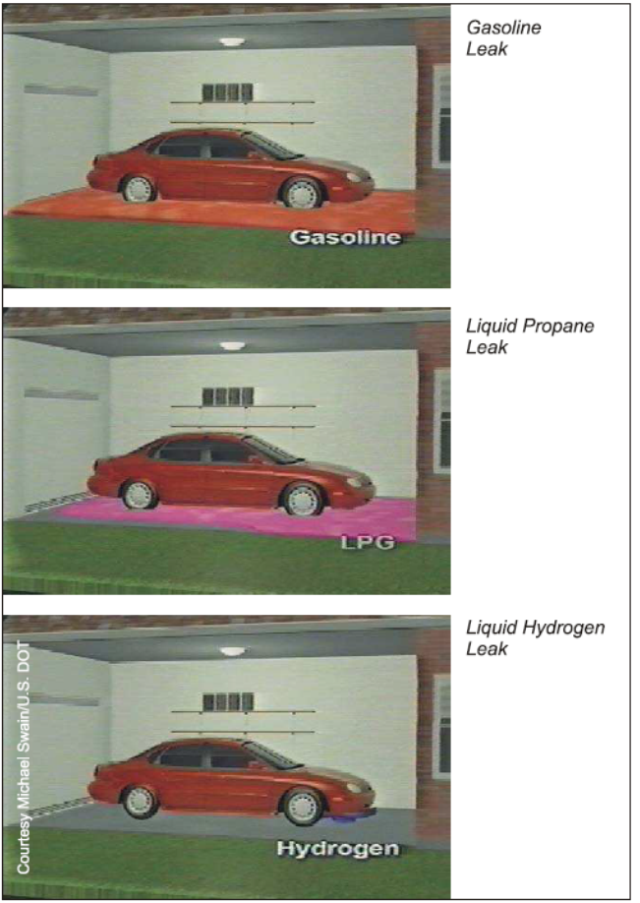
Considérations sur les incendies de véhicule à hydrogène
https://www.youtube.com/watch?v=OA8dNFiVaF0

Slide 13
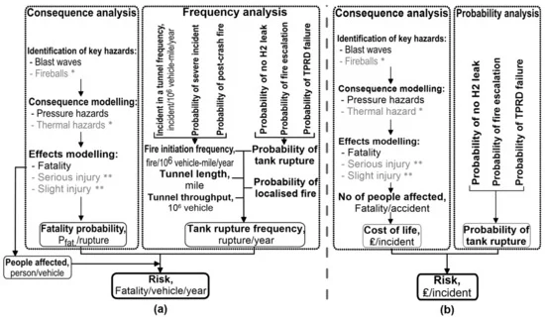
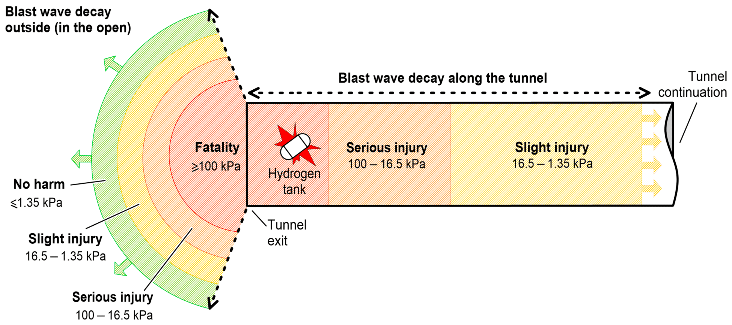

Espaces Confinés:
Méthodologie de sureté, simulation, recherche pré-normative, prévention, mitigation, sécurité

Slide 14
La question de la Sûreté
Des scénarios d’accidents
Des conséquences

Slide 15
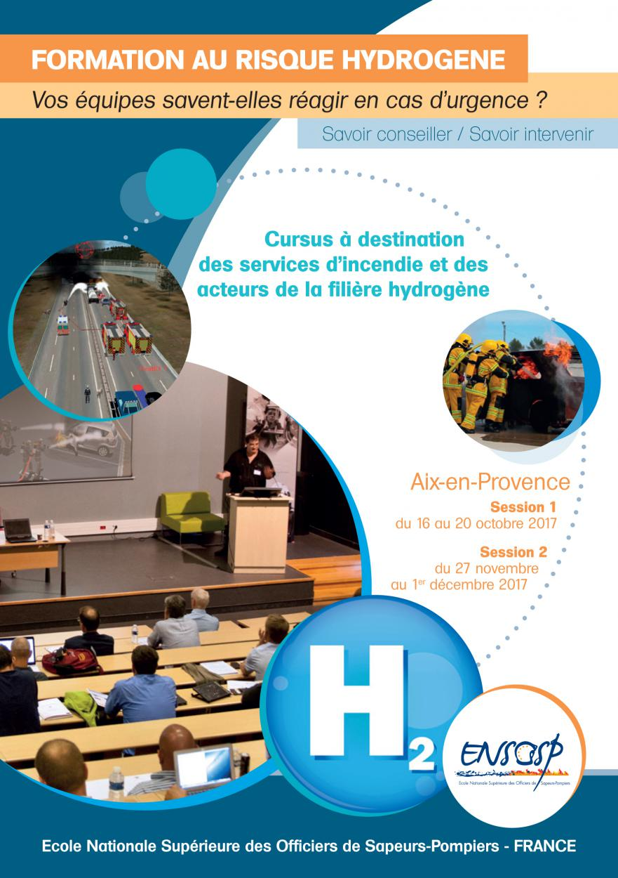
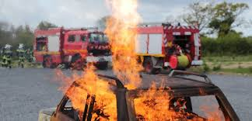
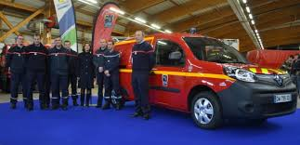
Risques liés à l’hydrogène: les Sapeurs-Pompiers savent comment intervenir
https://www.youtube.com/watch?v=QNqtGkVm8w8

Slide 16
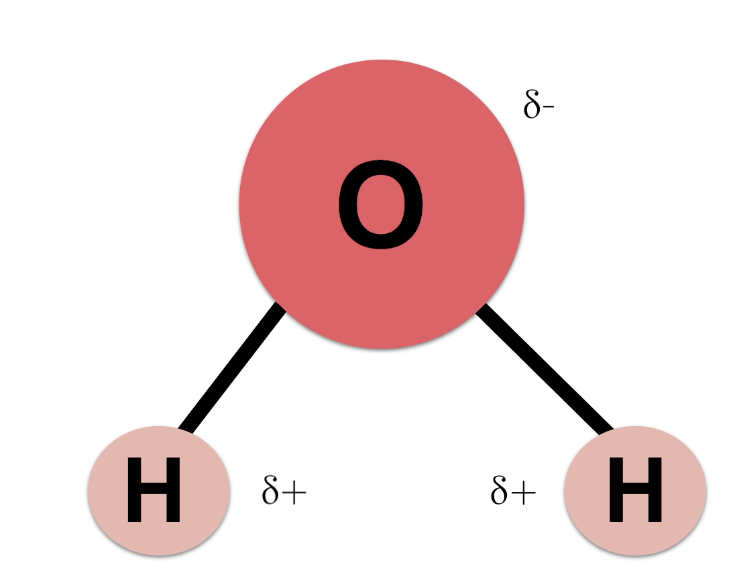
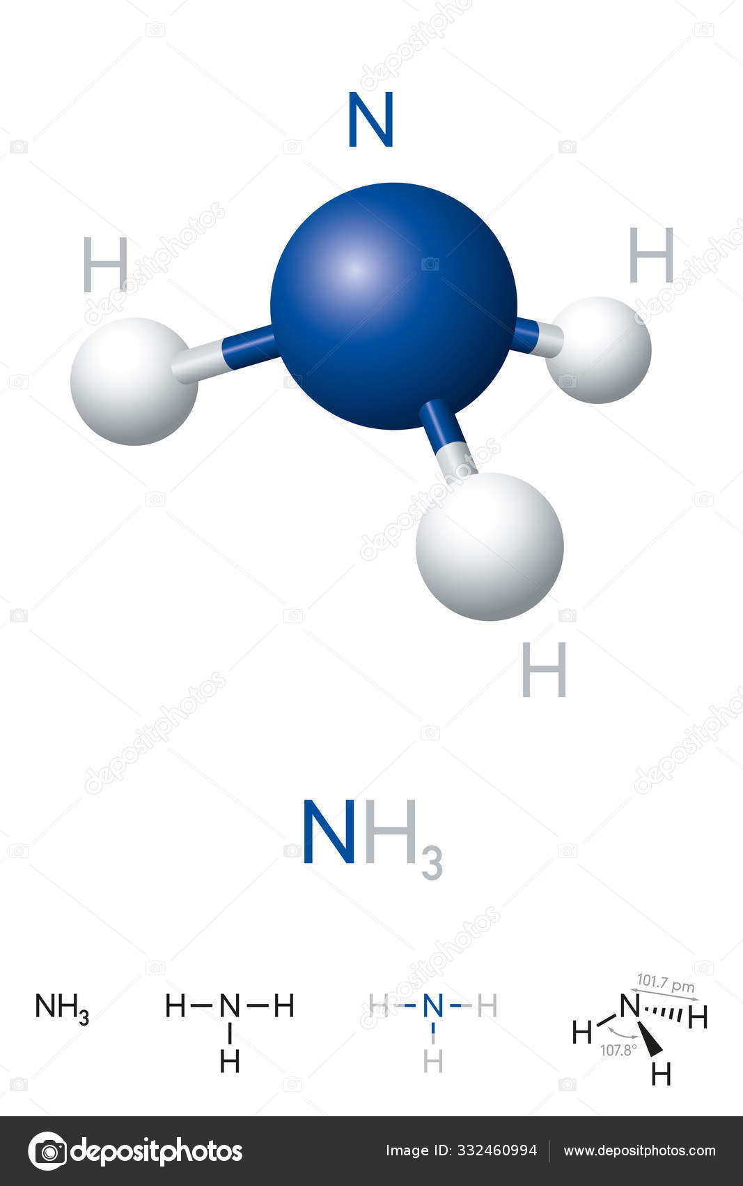
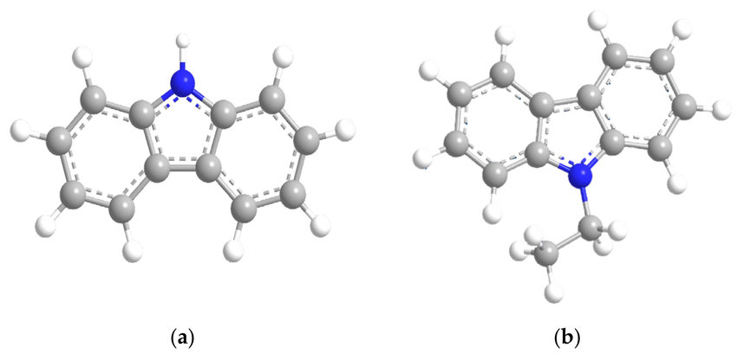
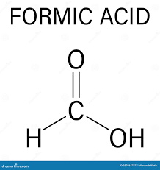
L’hydrogène est présent partout dans sa forme liée
Eau H20 >>> source d’hydrogène
L’ammoniac NH3
Les hydrocarbures CxHy, les carburants, les plastiques …
  Les LOHC cas particulier
Le méthanol, l’acide formique
La biomasse, le vivant

Slide 17
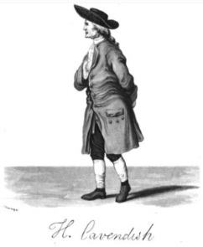
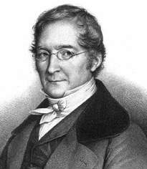
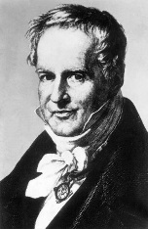
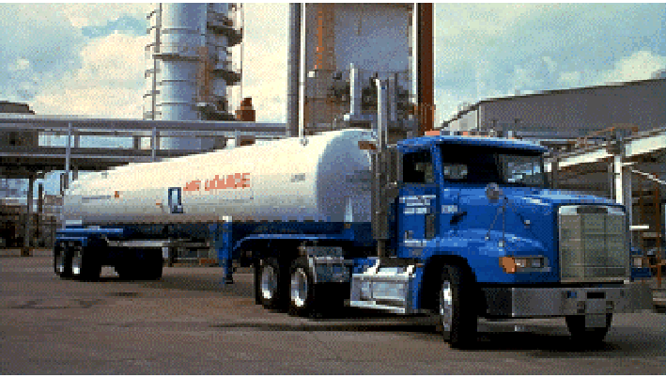
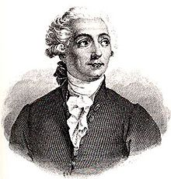
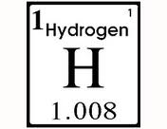
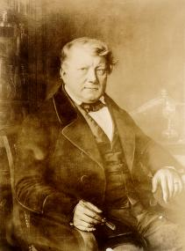
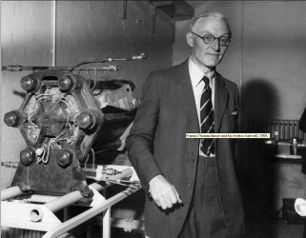
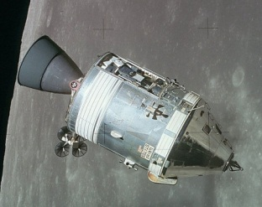
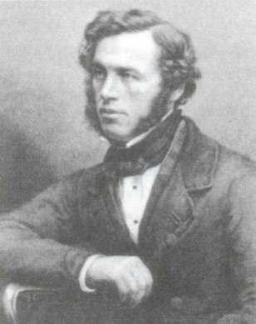
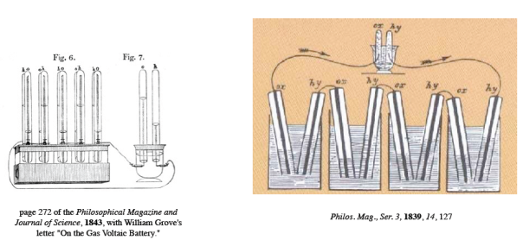
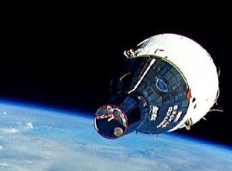
Brève historique de l’hydrogène et de la pile à combustible
A-L Lavoisier
1804
H Cavendish
1781
LJ Gay Lussac et A Von Humbolt
1766
Hydrogène découvert au 18ème siècle
Pile à combustible au 19ème siècle
1939-1953
UK Francis T. Bacon construit la première pile de puissance
1838-1839 Schönbein
Principe Pile à combustible
1839-1942
UK William R. Grove construit les premières cellules
1960
Première application par la Nasa Programme Gemini, Apollo

Slide 18

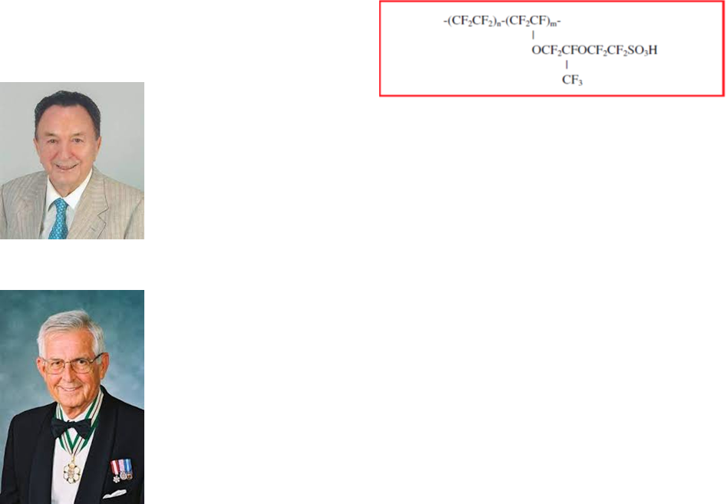

Quelques personnalités marquantes
Dupont De Nemours
NAFION
Années 50
Professeur N. Veziroglu (1924-2024)
  Hydrogen Romantics leader
Geoffrey Ballard Inventeur technologie PEMFC (années 70 et 80)

Slide 19

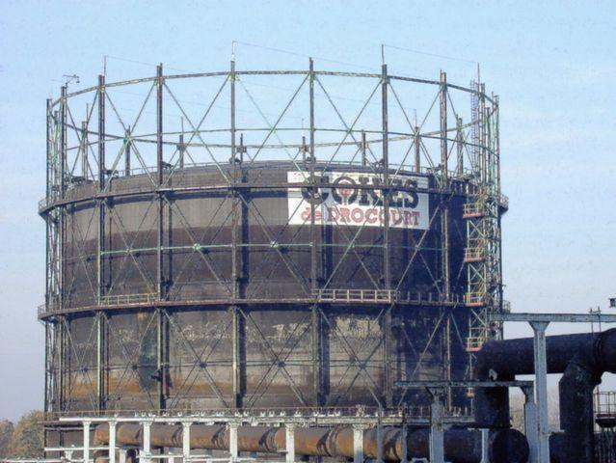
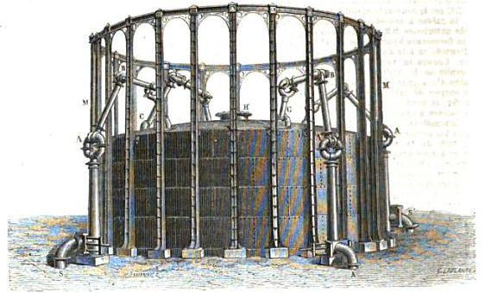
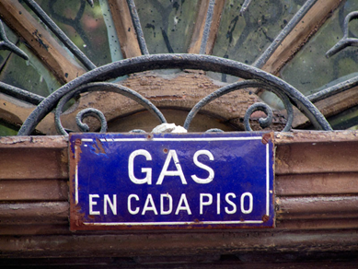
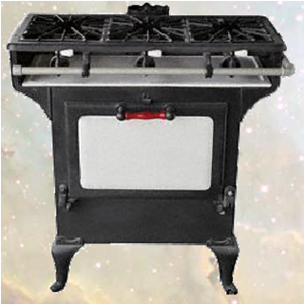
L’hydrogène, utilisé depuis le début du 19ème siècle
1817
À la fin du XIXe siècle : l’hydrogène était un combustible « incontournable », employé dans les lampes afin de fournir de l’éclairage et également dans le “gaz de ville”, où il était mélangé à de l’oxyde de carbone
Dès 1815 : gaz destiné à l’éclairage urbain fabriqué à partir de distillation de la houille : H₂ : 48 % - CH₄ : 36 % - CO : 8 % - CO2 : 5 %
Au cours du XXe siècle : disparition progressive de son utilisation « énergétique », avec l’apparition du gaz naturel et surtout du pétrole (excepté dans le domaine de la propulsion des fusées)

Slide 20
L’éclairage au gaz « de Houille »
L’éclairage au gaz apparait à Londres en 1820
A Paris le 1/1/1829
1855: Haussman fusionne 6 sociétés en la Compagnie parisienne d'éclairage et de chauffage par le gaz.
L’éclairage électrique apparait en 1878-1879
Mais ne décolle pas avant le début du 20 siècle
Production massive entre les 2 guerres
Et mettra encore 50 ans, les dernières lampes à gaz s’arrêtent dans les années 1960!

Slide 21
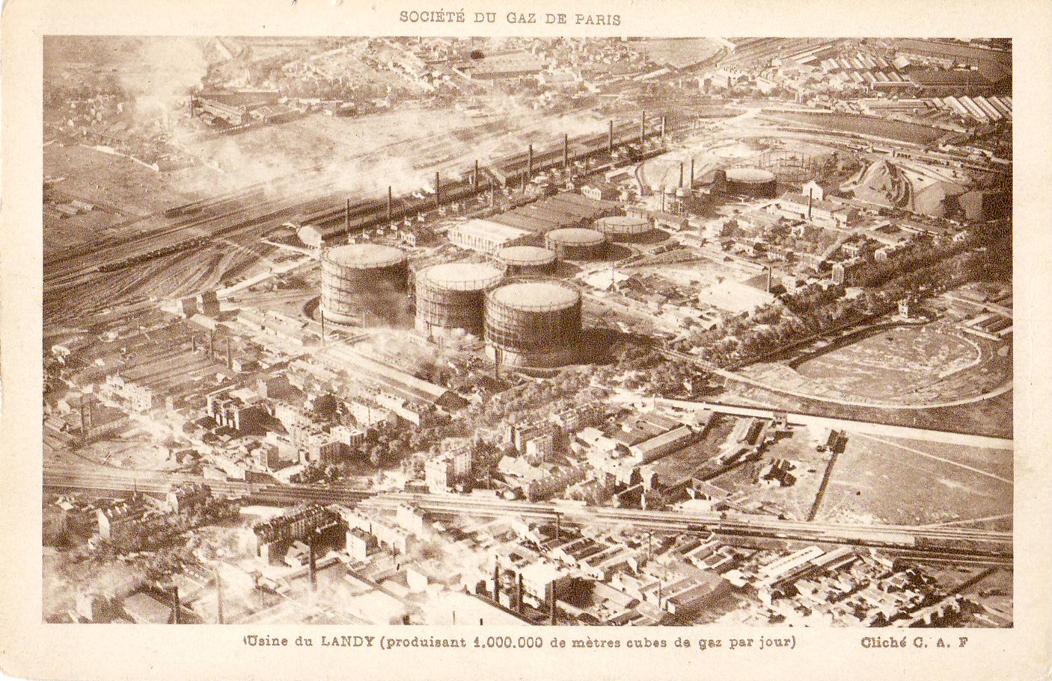
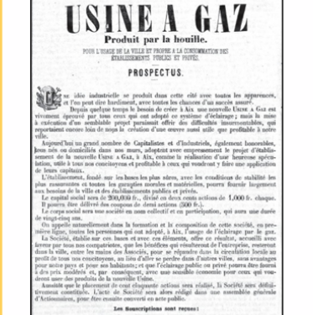
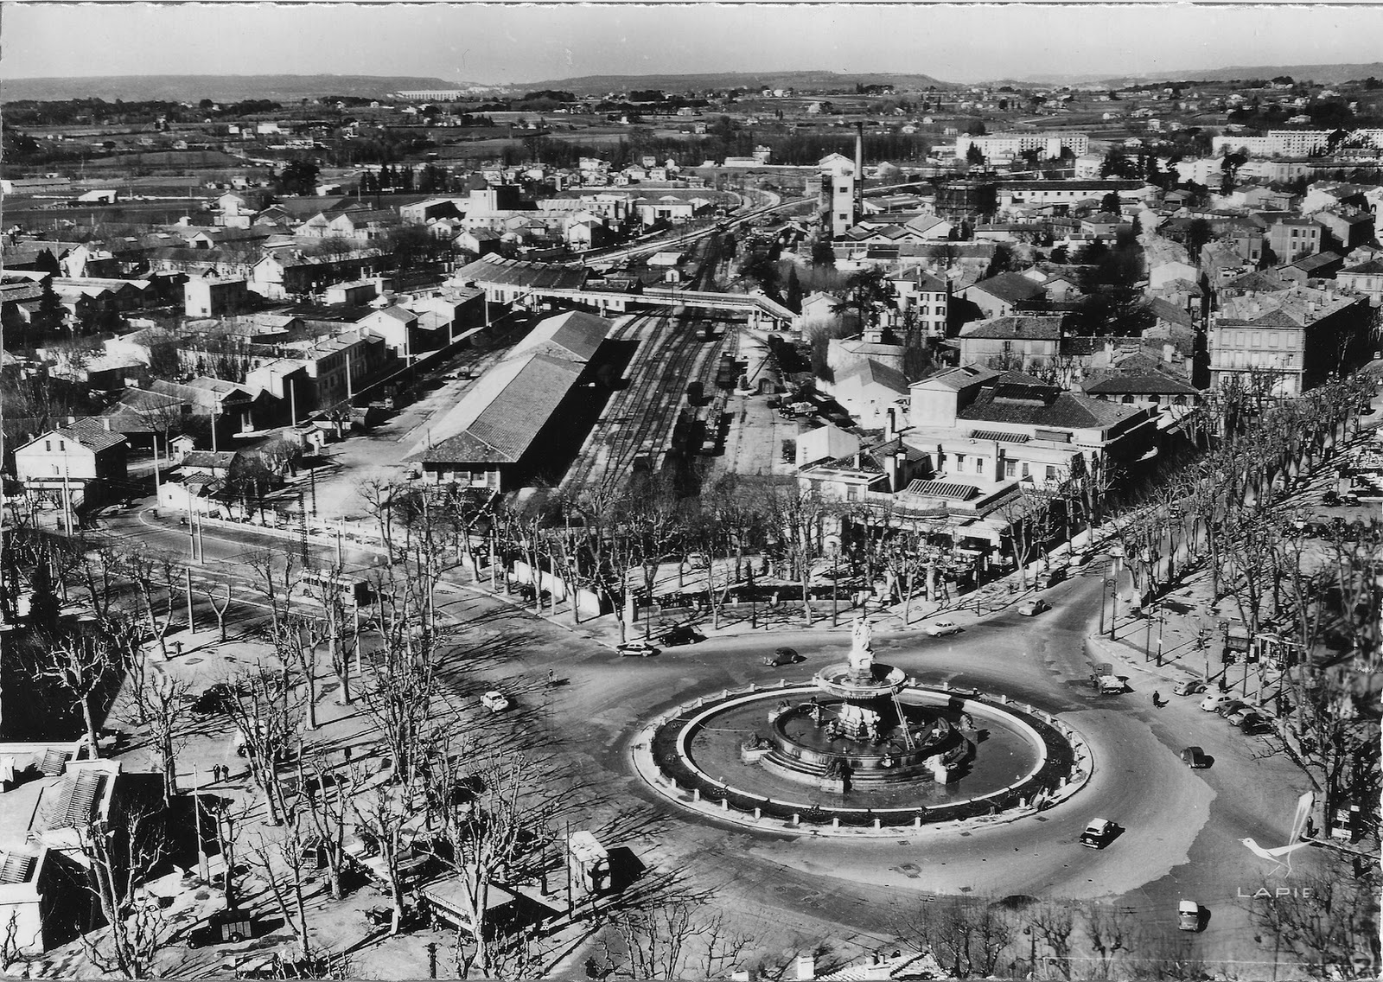
L’hydrogène et les usines à gaz

Slide 22

Aujourd’hui l’hydrogène est largement utilisé dans l’industrie
Les chaînes de valeur actuelles de l’hydrogène
Production Hydrogène: 275 Mtoe, 2% conso finale énergie
Consomme:
  205 Bm3 Gaz nat (6% conso. totale)
  107 Mt Charbon (2% conso. totale)
  617 M m3 eau ( 1,3% conso.totale)
Sa production par electrolyse nécessiterait:
  3600 TWh électricité (Production totale Europe)
1 Tonne Hydrogène génère
  10 t CO2 si produit à partir de gaz nat.
  12t CO2 à partir de résidus pétroliers
  19t CO2 à partir d e charbon
Source IEA, 2019
The future of Hydrogen, Webinar

Slide 23
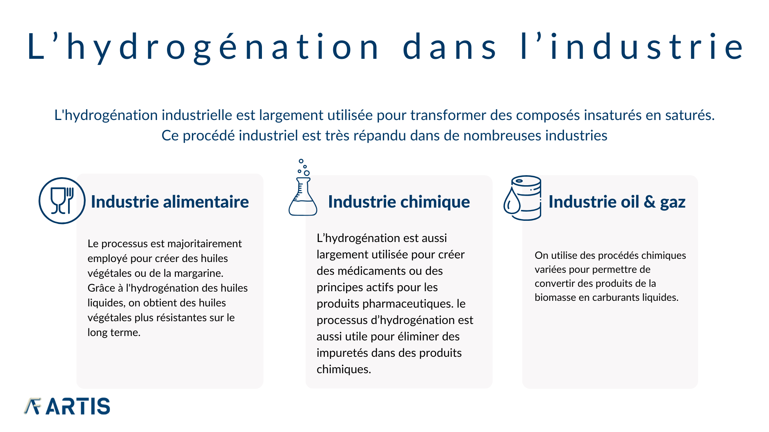
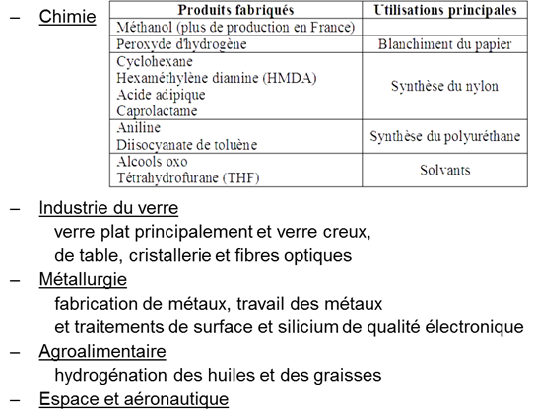
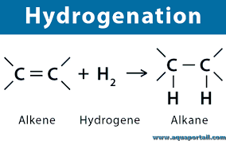
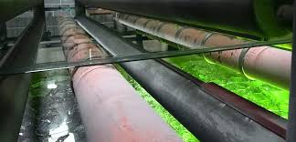
Exemples d’applications secondaires

Slide 24
Production volontaire actuelle
Le vaporeformage ou reformage à la vapeur d’eau (Steam Reforming) du gaz naturel
Un procédé en 3 étapes : production d’un « gaz de synthèse » CO + H2, réaction « gaz à l’eau » (production d’H2 à partir de CO), purification
Production d’un « gaz de synthèse » CO + H2
CH4 + H2O CO + 3 H2
( H = 206 kJ/mole)
Procédé endothermique, P 20 à 30 bar
Réaction « gaz à l’eau »
T = 200 à 400°C
CO + H2O
CO2 + H2
( H = - 41 kJ/mole)
Réaction globale :
CH4 + 2H2O CO2 + 4H2
( H = 165 kJ/mole)
Rendement 65 à 80%
Procédé industriel et mature, mais consommation de ressources fossiles et émissions de GES – reste le moins cher aujourd’hui, mais fortement dépendant du prix du gaz

Slide 25
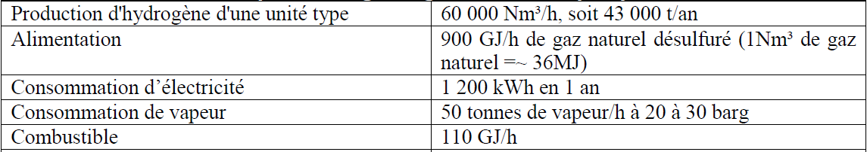
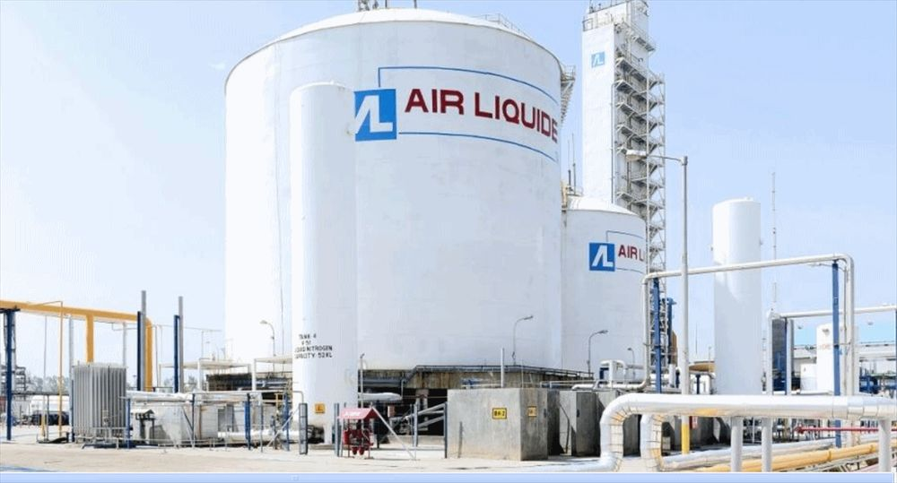
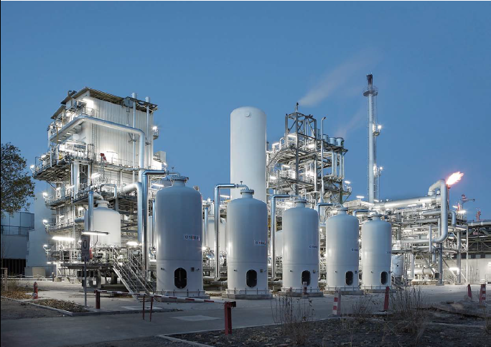
Production « volontaire » actuelle
Le vaporeformage ou reformage à la vapeur d’eau (Steam Reforming) du gaz naturel
Unité de production d’hydrogène LINDE
Unité de production d’hydrogène Air Liquide
La gazéification du charbon
Rendement de procédé plus faible qu’une unité de reformage, émissions de CO2 plus élevées (+ 50%), coût aujourd’hui double du reformage (AFH2)
Source principale de H2 avant l'utilisation du gaz naturel

Slide 26
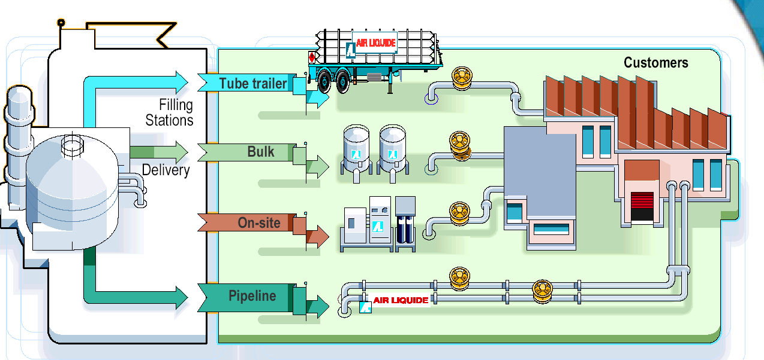
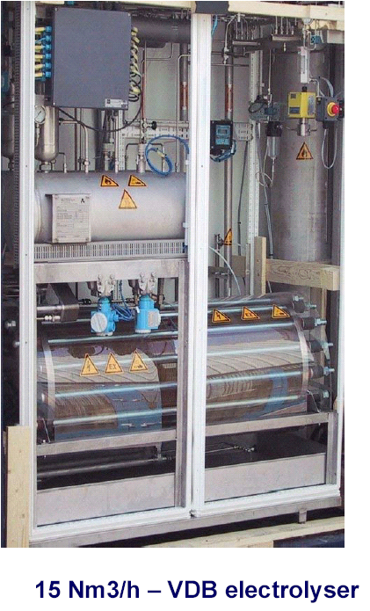
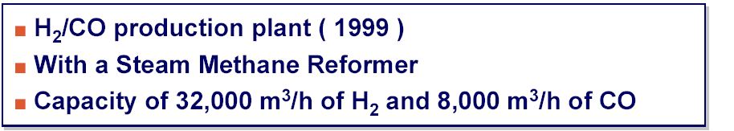
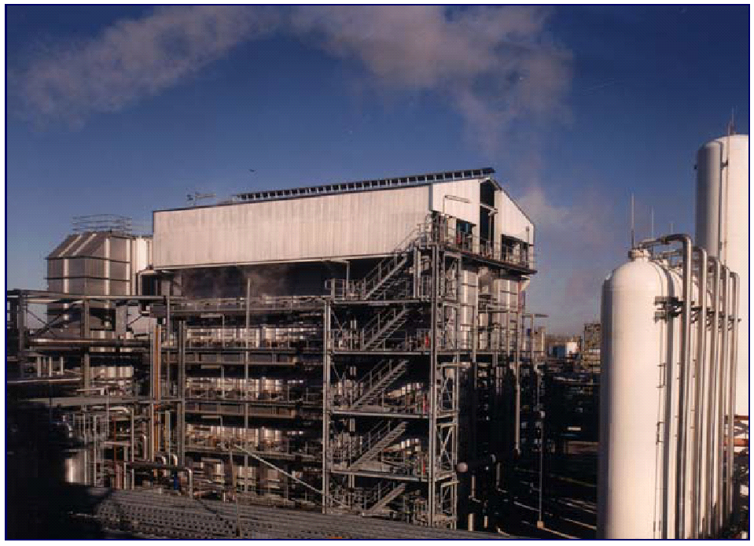
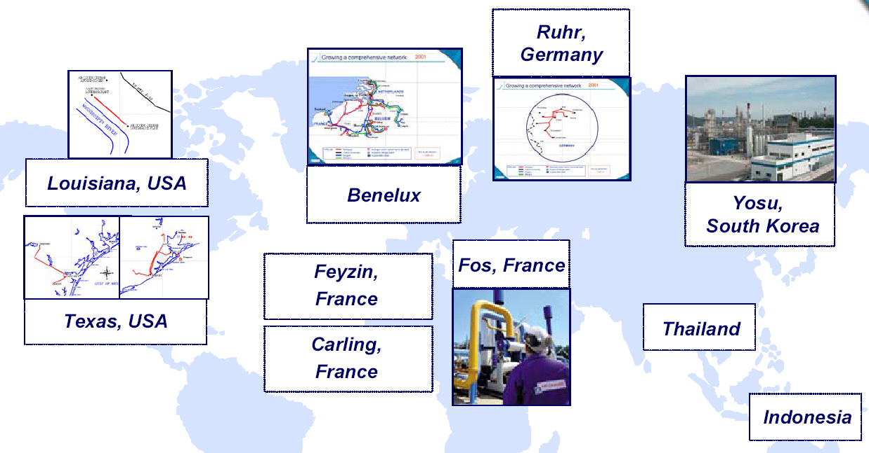

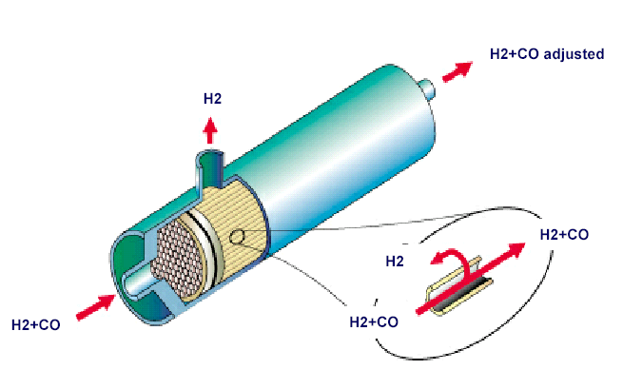




Production
Hydrogène
Compression
Hydrogène
Distribution
Liquefaction
Technologies
de purification,
récupération
Infrastructure Hydrogène:
Transport pipeline
1100 kms pipe
Hydrogène
Stockage
Hydrogène:
Transport
Transport routier

Slide 27
Le rôle nouveau que va jouer l’hydrogène decarboné dans la transition énergétique:
Le produire, transporter, stocker et distribuer

Slide 28
Les différents procédés de production de l’hydrogène
SOURCE HYDROGENE | INTRANTS | PROCEDES | PRODUITS | REMARQUES
Gaz naturel | Gaz, eau, electricité | Vaporeformage, oxydation partielle gazeification Reformage autothermal | H2 CO2 | Procédés centralisée Haute température
Charbon+eau | eau | gazeification | H2 gaz à l’eau H2+CO | Gaz de ville Syngas ou H2
Fossiles |  | Idem Plus CCS | H2 | Capture et stockage du CO2
Gaz Naturel | Energie (chaleur, electricité) | Craquage catytique, plasmalyse | H2+C
Eau | Electricité (Chaleur) | Electrolyse (avec beaucoup de variantes selon les matériaux utilisés, la température, l’ion échangé, l’état solide ou liquide de l’electrolyte) | H2 O2 chaleur | Le bilan CO2 dépend du bilan CO2 de l’électricité utilisée (Carbonée, nucléaire, renouvelables)
Eau | Chaleur (haute et basse température) | Cycles thermochimiques | H2 O2 | Source chaleur nucléaire ou solaire haute température
eau | Lumière soleil | Photoelectrochimie Photocatalyse | H2 O2 | Procédés à l’échelle laboratoire
biomasse | energie | Thermolyse gazeification | H2 CO CO2 H2 CO2 CH4 | Neutre en CO2
Biogaz | energie | reformage | H2 CO2 | Neutre en CO2
Biomasse déchets | energie | Fermentation (avec ou sans lumière) +reformage | H2 CO2 CH4
Eau micro algues, bacteries | Lumière soleil | Photosynthèse Photobiologie Procédés bio-inspirés | H2 | Echelle Laboratoire
La terre |  | Réduction roches, radiolyse Collecte purification | H2 | Hydrogène naturel Evaluation des réserves et
Eau et terre | Matériaux (oxydes fer,,,) energie | Geo Inspiration | H2 | À l’état très prospectif

Slide 29


Les electrolyses
Besoin de 55kWh
pour générer 1 Kg H2
Besoin de 40-42 kWh
pour générer 1 Kg H2
50-90 °C
700-800°C

Slide 30


5 technologies d’électrolyse

Slide 31




Exemples d’électrolyseurs alcalin et PEM

Slide 32

Le contenu carbone de l’hydrogène produit par electrolyse dépend essentiellement du contenu carbone de l’électricité nécessaire à sa production
1Kg H2 nécessite entre 40 et 60 kWh électricité

Slide 33
Les cycles thermochimiques
Plus de 3000 cycles ….

Slide 34



La production à partir de biomasse (gazéification)

Slide 35




La pyrolyse gazéification de la biomasse pour produire un gaz de synthèse ou de l’hydrogène

Slide 36

La production à partir d’eau et de photons
Conversion directe de l’énergie solaire
la photo-électrolyse (ou photo-électrochimie), qui produit de l’hydrogène par éclairement d’un photocatalyseur à semi-conducteur immergé dans un électrolyte aqueux ou dans l’eau / semi-conducteurs à large gap (commeTiO2 et AsGa) fournissent la tension suffisante pour la décomposition de l’eau mais ils n’absorbent qu’une partie du spectre lumineux et le rendement de conversion reste faible : 10% … mais direct
la photo-biologie (ou bio-photolyse) : production d’hydrogène à partir de la photosynthèse / Certaines cyanobactéries, comme l'algue verte Chlamydomonas reinhardtii, peuvent produire de l’hydrogène en alternant des phases aérobies de constitution de biomasse et des phases anaérobies de production d’hydrogène due à la présence d’hydrogénases (enzymes) à fer à forte activité.
Rendements : 0,5 à 5% H2 (jusqu’à 24% avec catalyseurs …)

Slide 37
Hydrogène naturel/blanc/Géologique/natif…
Mécanismes de formation

Slide 38







Hydrogène naturel: que sait on ?
Au-delà de l’hydrogène fossile stocké ? Hydrogène produit par bactéries
Une partie se recombine avec CO2 >> carbonate
Potentiel stocké et le flux à la surface semble considérable
Pays prometteurs: Afrique, Australie, Brésil, Maroc? Namibie? Nouvelle Calédonie, Pyrénées, Philippines
Recherche universitaire intense
QQ start up: HYDROMA (Mali), HNAT, NH2E(USA),45-8 5f°
Engie explore au Brésil
Permis d’exploration délivrés Australie, France USA

Slide 39
En résumé
Pour produire de l’hydrogène, il faut
  Soit de l’eau et de l’électricité
  Eau chaleur électricité
  Chaleur et eau
  Lumière et eau
  Ou des énergies fossiles
  Ou de la biomasse, ou des micro organismes
Ou il émane de la terre à partir d’énergie, minéraux et eau

Slide 40

Pourquoi parler de couleurs de l’hydrogène alors que H2 est un gaz transparent ?
Message principal
L’intérêt des couleurs est purement pédagogique
D’un point de vue opérationnel, d’un point de vue climatique deux catégories comptent:
-hydrogène décarboné ou bas carbone
- Hydrogène renouvelable, sous catégorie de la première

Slide 41

Hydrogène vert, nucléaire, décarboné

Slide 42







Transport Distribution stockage

Slide 43









Les différentes formes de stockage:
gazeux sous pression, solide, cryogénique liquide (-253°C)

Slide 44




Le stockage massif et souterrain de l’hydrogène
Source Geostock

Slide 45


Les réseaux d’hydrogenoduc sont le moyen le moins cher de transporter des quantités massives d’hydrogène par voie terrestre

Slide 46
Le modèle économique est complexe durant la phase de montée en puissance

Slide 47





Le transport très longue distance de l’hydrogène par voie maritime
On passe par une molécule intermédiaire
Port d’export hydrogénation: H2 +X>>>> H-X liquide transport longue distance >>>>Port d’import Dé-hydrogénation: H-X>> H2 +X
Retour de X
Ammoniac NH3
Méthanol CH3-OH
Acide formique
LOHC
Hydrosil
H2 cryogénique
Propriétés d’une molécule idéale
-peu de pertes Hydrogénation/dehydrogéntaion
-facile à transporter
Non toxique
Contient beaucoup H

Slide 48


La technologie de conversion: La pile à combustible
La pile PEMFC
Proton Exchange Membrane Fuel Cell
La plus célèbre, la plus courante
Animation (c) 2003 Michigan Technological University.
Investigator: Dr. Gerald Caneba. Animator: Dr. Susan E. Hill.

Slide 49

La pile PEMFC

Slide 50

La pile PEMFC
entre 0,5 et 1 A/cm2

Slide 51

PEMFC: une cellule plus fine qu’un sandwich SNCF
Une cellule
5mm 0,5mm 3mm 200μm 50 μm 200 μm 3mm 0,5mm 5mm

Slide 52


La pile PEMFC
La pile à combustible est le composant « puissance »
v
I
S cm²
P = V x I
mA/cm²
V
Imposé par la Physique
V = n x v

Slide 53





La pile PEMFC / de la cellule à la pile
Des assemblages sous forme de « stacks »
Membrane et électrodes
GENEPAC (GENérateur Electrique à Pile A Combustible) première pile à combustible issue du partenariat entre PSA Peugeot Citroën et le CEA (janvier 2006)

Slide 54
Différents types de piles à combustible

Slide 55


Les principales différences
PEMFC – ca. 70°C SOFC ca. 700°C
H⁺ O²⁻

Slide 56



La pile SOFC
Applications stationnaires / rendements élevés
Anode : Ni/YSZ cermet (ceramic-metal composite) (low cost, chemically stable at high temperatures and thermal expansion coefficient close to that of the YSZ electrolyte)
Electrolyte : ZrO₂ (zirconia) doped with small amounts of Y₂O₃ (yttria) - yttria-stabilized zirconia (YSZ).
Cathode : (La_{1-y}Sr_{y}) MnO_{3-δ} (LSM) - perovskite material

Slide 57
On sait produire de l’hydrogène…décarboné, on sait le transporter, stocker distribuer
Mais pourquoi en a-t-on besoin
pour atteindre le Net Zero carbon en 2050?

Slide 58

Les applications de l’hydrogène et de ses dérivés
Mobilité
Industrie lourde:
sidérurgie, ciment, metallurgie
Stockage et équilibrage
Réseaux électrique
Carburants synthétiques, methanol,
Ammoniac Biocarburants, SAF,
Chimie,
engrais, methanol..
Réseaux gaz batiment résidentiel

Slide 59

Le véhicule à pile à combustible

Slide 60








Beaucoup d’applications dans la mobilité terrestre
Notes:
UC Transit in Oakland, CA, USA - largest fleet in North America, with 12 fuel cell buses
Foshan and Yunfu – Placed a $17 million order for 300 fuel cell buses through Ballard subsidiary Guangdong Synergy Hydrogen Power.
FCH JU project leveraged :1000 Hydropgen buses in Europe through joined national and european call for order
South Korea - planning to replace 27,000 CNG buses with FC buses by 2030
Toyota has developed a fuel cell powered semi, a heavy duty drayage vehicle (class 8), as a diesel replacement. It is being tested at the port of Los Angeles in California as part of “Portal Project.”
Nikola Motor Company is developing an H2 powered (electric drive), 100% zero emissions long range tractor trailer for use in North America. They anticipate a range of 800-1200 miles.
In Europe, Norwegian food distributor ASKO is running 4 trucks and 10 forklifts on H2 produced on site in Trondheim.
UPS launching the world's first hydrogen fuel cell electric class 6 delivery van (part of a $10 million federal DOE program). 17 hydrogen fuel cell vans will be deployed in the U.S. by year end 2018.
Amazon buying $70 million of fuel-cell forklifts from manufacturer Plug Power. 11,600 FC powered forklifts (material handling equipIn 2017, Alstom unveiled its Coradia iLint, which will replace diesel trains in the extensive, un-electrified sections of rail in Germany.
In 2015, Hydrogenics signed a 10-year 50M euro exclusive agreement to supply Alstom Transport with hydrogen fuel cell systems for regional commuter trains in Europe.
ment) have been sold in the US. 150 forklifts deployed at Carrefour distribution center in France.

Slide 61
La flotte de 500 taxis à Paris
La station de recharge Porte de Saint Cloud

Slide 62





Les moteurs à combustion Hydrogène reviennent en force
Volvo, Cummins, Hyundai Bosch etc.. développent des moteurs à Hydrogène pour la mobilité lourde
Des start up Nam X sur la mobilité lègère
Avantages
  Technologie existante,
  Déploiement plus rapide, retrofit, economie circulaire
  Rendements ont progressé 40-45%
  Hydrogène moins pur moins cher (98% au lieu de 99,99 % pour une pile)
  Pas de métaux nobles
  Conservation de la filière automobile, savoir faire
  Nox traités
  Principal obstacle: infratsructure H2

Slide 63
Comparaison de motorisations
Source H2 ICE Position paper
SIA 2022

Slide 64


Slide 65



Réduction des émissions en opération

Slide 67




Décarboner l’aérien

Slide 68

E-fuels, biofuels, e-biofuels
Les carburants de synthèse: débouchés massifs pour l’hydrogène décarboné

Slide 69
Carburants de synthèse – retour sur le « pivot » xH2 + y CO
Source Carbone CO2+H2O ≥ CO +H2
http://www.futura-sciences.com/sciences/definitions/chimie-procede-fischer-tropsch-5494/
L'équation originale de la réaction de Fischer-Tropsch
Le procédé Fischer-Tropsch, du nom des chimistes allemands qui l'ont inventé en 1923, est une réaction chimique qui permet de synthétiser par catalyse des hydrocarbures à partir de monoxyde de carbone et d'hydrogène.
Ce procédé est notamment utilisé pour transformer des hydrocarbures solides, comme le charbon, ou gazeux, en carburants liquides, sortes de pétrole de synthèse. Ce sont les filières CTL (Coal to Liquids, soit transformation du charbon en liquides) et GTL (Gas to Liquids, soit transformation du gaz en liquides).

Slide 70
Les SAF et les SMF
Sustainable Aviation/Maritime Fuels
Source: document interne APED

Slide 71




La fabrication de l’acier décarboné: l’hydrogène est une partie de la solution
Propriétés énergétiques et réductri: lces Hydrogène
ACIER VERT
Projet Gravit’hy
Fos sur Mer
2 Mtonnes DRI
700 MW electrolyseur
3000 emplois créés
H2

Slide 72


L’équilibrage des réseaux et la production électrique

Slide 73




Exemple du Japon
Pays qui devra toujours importer une part significative de son énergie décarboné, complémentée apr du nucléaire et un peu de renouvelables
Import d’hydrogène par voie maritime , de NH3, de méthanol
Développement de chaines logistiques
Diversification des imports
Passage de MOU avec Australie, Pays du Golfe, Amérique du Sud
Développement de turbine NH3, H2, de réseau Hydrogène
Fuel cell cars
Hydrogen pour les applications résidentielles
IHI&GE Ammonia turbine
Mitsubishi power Ammonia Turbine

Slide 74
Le rôle nouveau que va jouer l’hydrogène decarboné dans la transition énergétique
  Sa place dans l’atteinte du Net Zero Carbon en 2050

Slide 75
Eliminer 59 Gt/an GES d’ici à 2050
Portefeuille de solutions à mettre en œuvre
Efficacité énergétique
Renouvelables
Nucléaire
CCS et CCU
Electrification et réseaux (intelligents)
Hydrogène
Sous les conditions nécessaires:
- développer R&D et innovation
- développer la collaboration internationale
- débloquer les investissements privés
Tout en assurant la croissance économique 3%/an
d’ici à 2050
Source Breakthrough Agenda Report 2023
Total emissions 2019

Slide 76

L’hydrogène décarboné pourrait représenter entre 15 et 20 % de la consommation d’énergie en 2050

Slide 77
L’hydrogène est toujours un sujet prioritaire…
Plus de 50 Etats ont une stratégie hydrogène, un plan d’actions, une politique de support financier
Exemple en Europe 80-100 Milliards fond public de soutien d’ici 2030
2 Volets
  Déploiement (décarbonation et sécurité énergétique)
  Développement économique
Points communs et différences entre stratégies
  Usages
  Manufacturing
  Import, export, auto-suffisant
Plus de 1400 projets sur le papier
  550 GW, potentiel de production 45 Millions tonnes en 2030 570 % ENR, 30 % CCS), 570 Mds Invest.
80 000 Vehicules FCV, 7000 bus, 7000 calions
1000 stations HRS
500 000 Pac stationnaire
Capacité de manufacturing(electrolyse): 14 GW vers 150 GW en 2030 Position émergente (dominate /) Chine
Infrastructure: annones réseau Allemagne , H2 med
Projets de démo bateau, stockage souterrain
Cooperation internationale progresse
  Bilatérale
  multilatérale

Slide 78

Les energies renouvelables sont très inégalement réparties en quantité et en coût
Source IEA the future of hydrogen 2019

Slide 79
Plus de 1600 projets industriels de grande taille… seulement 7% au stade FID

Slide 80
Géopolitique des futurs échanges
2030
2050
Source: Hydrogen Council Insights 2022

Slide 81
Futur commerce international et Répartition du transport de l’hydrogène longue distance
Part Hydrogène tradé /Production totale d’hydrogène: 15-25 % ?
Source IEA WEO 2022
Source: Hydrogen Council Insights 2022

Slide 82
Les réseaux d’hydrogenoduc sont le moyen le moins cher de transporter des quantités massives d’hydrogène par voie terrestre
Source European Hydrogen backbone report 2022

Slide 83


Slide 84
Diplomatie de l’hydrogène : exemple de l’Allemagne
Source

Slide 85

La répartition du commerce mondial Import export
Clean tech
EV, PV HP
Wind Electrolys Mat
Pétrole
Mais en valeur
Fossiles 50-80$/t
Matériaux 500 1000$/t
Clean Tech
5000-10000$/t
Fossiles
Fer acier
Alu Ammoniac
Taille totale commerce mondial biens et services 31 000 Milliards $
Source IEA ETP 2024

Slide 86
Futur commerce international et Répartition du transport de l’hydrogène longue distance
Marché mondial des fossiles 2022
Marché mondial energie 2050 ?
2050 ?
Marché mondial des cleans techs
Commerce mondial des fossiles
2050
Part Hydrogène tradé /
Production totale d’hydrogène:
15-25 % ?
?
Part commerce mondial
Source IEA WEO 2022 IEA ETP 2024
Source: Hydrogen Council Insights 2022

Slide 87
Source IEA ETP 2024

Slide 88
Mais la réalité est différente:
Quels sont les obstacles encore à lever pour un déploiement massif?
Extrait de la publication H2 Mobile dedu 16 janvier 2024
La production d'hydrogène vert augmentera plus lentement que prévu partout, sauf en Chine. C’est ce qui ressort du dernier rapport de l’Agence internationale de l’énergie (AIE). La lenteur de prise de décision et l’inflation des coûts de construction des nouvelles installations sont à l’origine de ce retard, qui pourrait se traduire par une offre d’hydrogène vert insuffisante au regard de la demande estimée.
« 45 GW de nouvelle capacité de production d’hydrogène vert seront opérationnelles d'ici la fin de 2028, soit seulement 7 % de ce que les précédentes projections prévoyaient ». Ce constat, tiré de la dernière étude de l’AIE, Renewables 2023: Analysis and Forecast to 2028, est alarmant. Pire encore, si l’on examine les projets à horizon 2030, l'AIE estime que sur les 360 GW annoncés, seuls 12 GW sont en cours de construction ou ont atteint une décision finale d'investissement

Slide 89
Cependant il y a un fossé entre ce momentum et la réelle dynamique de déploiement
Les projets stade FID 4%-7 % 1GW electrolyse installe, 12 GW decidé (FID) sur 550 GW Pourquoi ?
La demande n’est pas là (commandes fermes qui déclencheraient l’investissement)
Les coûts de la chaine H2 plus le surcout inflation( + 40-70 %!)/Coût crédit (+3% impacte +30 % sur le cout total)
Le cadre régulatoire et normatif international
Lenteur de la mise en place des aides
Compétition économique
Infrastructure: ports, bateaux, pipe line, stockage massif
Certaines technos pas encore mature
Capacité à fournir l’électricité, installation gigaparc ENR
Obstacles environnementaux/sociétaux: eau, surface, materiaux critiques, directive PFAS
Pays export: quelle stratégie adopter : besoins domestique versus export, délocalisation des produits finis(acier, chimie, e fuels, ammoniac, methanol ?)

Slide 90
Bonnes nouvelles
Les projets avancent (verre à moitie plein…)
Hydrogène naturel
R&D et Technologies, moteur à combustion interne (exemple NAM-x), vecteur porteur hydrogene (Hysilab)
La collaboration multilatérale progresse sur des points clés (COP28)
  Declaration commune (38 pays) pour la reconnaissance mutuelle des système de certification bas carbone Hydrogène et dérivés
  Méthodologie officielle ISO pour calculer le contenu GES des chaines hydrogène
  Déclaration commune public privé sur les financement PPA
  Banque mondiale et ONU: financer les projets >> 10 GW en 2030 pour les pays intermediaire/en développement
  Assistance financière technique internationale , plate forme d’échange
  Déclaration sur l’accéleration de la mise en place du commerce international
  Collaboration R&D

Slide 91
La stratégie française

Slide 92
France 2030
10 Objectifs, 5 conditions 34 milliards € crédits nouveaux près de 10 milliards pour l’hydrogène

Slide 93
Objectifs de déploiement et budget support
1 €/Kg de subvention = 1 Milliards €/an / Million tonnes

Slide 94
Focalisation sur 7 hubs

Slide 95










H2 taxi: 300 taxis deployed, 700 in 2 024
Deployment in Le Mans, Madrid Barcelona Brussels,
Porto Lisbonne H2 corridor between Portugal and Belgium
The biggest HRS in Europe in Paris (Porte Saint Cloud)
1 ton/d electrolyser
2 start up develop premium passenger cars
HOPIUM
NAM X
Haffner Group installed a H2 production from biomass residue south of Paris
450tons/year from 7000 tons residues +biochar usage
Lhyfe Project: first off shore production realized in Vendée near Nantes
1 MW installed on a off shore platform
400Kg H2/day produced pipe line to Nantes area
Fives Group developp a 100% H2 combustion burner
Genvia inaugurate its first pilot line production for SOEC
1st project for Arcelor Mittal
HSL (ex Hysilab) develop a silane base hydrogen carrier
(NON organic LHC!)
In Aix en Provence

Slide 96



IEA Hydrogen TCP in a nutshell
34
Members
26 Member Countries
+ European Commission
7 Sponsors
50
Tasks
10 Open
40 Finished
3 Preliminary Proposals
500+
Experts involved
In collaborative research on hydrogen technologies
*New Member

Slide 97


SPI & TPA Taskforce
Current Task Portfolio
97

Slide 98

Merci!
Questions ?
Hydrogen TCP - Research and Innovation in Hydrogen Technology by IEA (ieahydrogen.org)
Notes:
© Copyright PresentationGO.com – The free PowerPoint and Google Slides template library

Slide 99

Fiches techniques
Exemple Air Liquide

Slide 100

Impact of NGOs
NGO BUND WWF DUH may 2022
“Currently, large parts of politics, industry and the media present hydrogen exports exclusively as an opportunity for the producing countries. The risks - such as negative climate impacts, destroyed ecosystems, illegal land grabbing and displacement - are almost completely ignored,” the NGOs said. “These risks are exacerbated when industrialised countries rely too heavily on imports, neglect self-sufficiency and projects in other countries are under pressure to quickly compensate for supply shortages.”
The hydrogen hype: Gas industry fairy tale or climate horror story?
The European Commission and its quest to let the gas industry write the book on hydrogen in Europe

Slide 101


Geopolitique des énergies

Slide 102

Bataille leadership technologique et commercial
Source IEA ETP 20233

Slide 103
Commerce international

